Slide 1

KHOÁ HỌC PHP CƠ BẢN
PHP – Mảng – Vòng lặp foreach
DEVPRO.EDU.VN
Giảng viên: Nguyễn Viết Mạnh

Slide 2
Nội dung
Định nghĩa - khai báo
Chỉ mục (key)
Vòng lặp foreach
Phân loại mảng

Slide 3
Định nghĩa
Mảng là cấu trúc dữ liệu có thể lưu trữ một hoặc nhiều kiểu giá trị tại 1 thời điểm
Các phần tử trong mảng có thể là bất cứ kiểu dữ liệu nào.
Bài toán: viết chương trình PHP lưu thông tin nhân viên của công ty
Sử dụng biến:
$staff1 = “Nhân viên A”;
$staff2 = “Nhân viên B”;
…
Sử dụng mảng:
$staffs = array(‘Nhân viên A’, ‘Nhân viên B’, ‘Nhân viên C’);
Xem cấu trúc mảng bằng các lệnh sau:
var_dump()
print_r()

Slide 4
Khai báo
$arr = array(<Danh sách các phần tử>);
$arr = [<Danh sách các phần tử>]; //sử dụng từ php version >= 5.4
Danh sách các phần tử được ngăn cách nhau bởi dấu ,
Ví dụ
$staffs = array(‘Nhân viên A’, ‘Nhân viên B’, ‘Nhân viên C’, ‘Nhân viên D’, ‘Nhân viên E‘);
$staffs = [‘Nhân viên A’, ‘Nhân viên B’, ‘Nhân viên C’, ‘Nhân viên D’, ‘Nhân viên E‘];
$mangs = [0, 3, 6, 9];
Cú pháp viết tắt khi viết lồng với HTML
<?php foreach(<biểu-thức-lặp>): ?>
<?php endforeach;?>

Slide 5
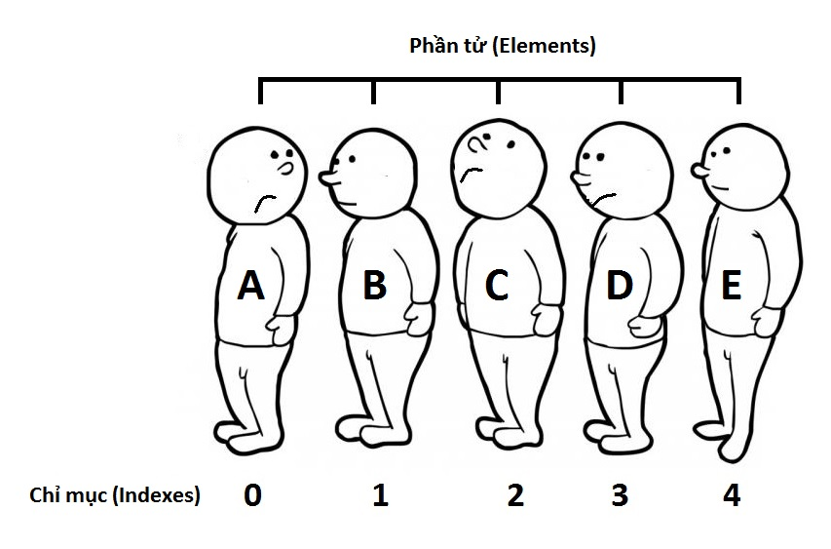
Key của mảng
Là giá trị dùng để xác định vị trí của phần tử trong mảng
Các giá trị của từng phần tử mảng được truy xuất thông qua key này
Phần tử đầu tiên trong mảng luôn có key = 0

Slide 6
Vòng lặp foreach
Vòng lặp chuyên sử dụng để lặp các phần tử trong mảng
Ngoài ra cũng có thể sử dụng các vòng lặp for, while, do…while để lặp mảng
Cú pháp
foreach ($array as $key => $value){
//code-logic;
}
foreach ($array as $value){
//code-logic;
}
Trong đó
$array: mảng cần lặp
$key: key của phần tử tại thời điểm lặp
$value: giá trị tương ứng của phần tử với key là $key

Slide 7
Vòng lặp foreach
Ví dụ: in ra danh sách các nhân viên
$staffs = array('Nhân viên A', 'Nhân viên B', 'Nhân viên C', 'Nhân viên D', 'Nhân viên E');
echo 'Danh sách các nhân viên và vị trí tương ứng';
echo '<br />';
foreach($staffs as $key => $value) {
echo "Vị trí $key : $value";
echo '<br />';
}
Ngoài ra có thể lấy giá trị của phần tử trực tiếp thông qua key tương ứng:
VD: $staff[0]; $staff[1]; $staff[2];

Slide 8
Phân loại – Mảng số nguyên
Key bắt buộc phải ở dạng số
Phần tử đầu tiên luôn mặc định có key = 0
Ví dụ
$arraysIndexes = ['phần tử thứ nhất', 2, '3'];
Lấy giá trị của phần tử bằng vòng lặp foreach hoặc truy xuất trực tiếp thông qua key
VD:
$element0 = $arraysIndexes[0];
$element1 = $arraysIndexes[1];

Slide 9
Phân loại – Mảng kết hợp
Khác biết duy nhất so với mảng số nguyên là key của mảng có thêm dạng chuỗi
Ví dụ
$salaries = [
'A' => 1000,
'B' => 2000,
'C' => 3000,
'D' => 4000,
];
Lấy giá trị của phần tử bằng vòng lặp foreach hoặc truy xuất trực tiếp thông qua key
VD:
$elementA = $salaries[‘A’];
$elementB = $salaries[‘B’];

Slide 10
Phân loại - Mảng đa chiều
Trong một mảng đa chiều, mỗi phần tử cũng có thể là một mảng. Và mỗi phần tử trong một mảng phụ cũng có thể là một mảng, và cứ tiếp tục như vậy.
Trong mảng đa chiều, key có thể ở dạng số hoặc string
Không nên tạo ra mảng lớn hơn 3 chiều vì rất khó quản lý
Ví dụ mảng 2 chiều
$staffs = [
'group' => [
'staff1' => "Nhân viên A",
'staff2' => "Nhân viên B",
],
'salary' => [
'staff1' => 1000,
'staff2' => 2000,
]
];

Slide 11
Thực hành 1
Cho biết đây là mảng loại nào và tính tổng và tích của các phần tử trong mảng sau:
$arrs = [12, 50, 60, 90, 12, 25, 60];

Slide 12
Thực hành 2
Cho mảng dưới đây
$arrs = ['đỏ', 'xanh', 'cam', 'trắng'];
Cho biết đây là mảng loại nào
Viết code để hiện thị chuỗi như sau, trong đó dữ liệu các phần text được bôi đỏ phải được lấy từ mảng trên:
“Màu đỏ là màu yêu thích của Anh, trắng là màu yêu thích của Sơn, cam là màu yêu thích của Thắng, còn màu yêu thích của tôi là màu xanh”

Slide 13
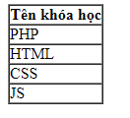
Thực hành 3
Cho mảng dưới đây:
$arrs = ['PHP', 'HTML', 'CSS', 'JS'];
Cho biết đây là mảng loại nào
Hãy viết code hiển thị nội dung như hình sau, trong đó 4 dữ liệu của 4 ngôn ngữ phải được lấy từ mảng trên:

Slide 14
Thực hành 3
Cho mảng dưới đây:
$arrs = ['PHP', 'HTML', 'CSS', 'JS'];
Cho biết đây là mảng loại nào
Hãy viết code hiển thị nội dung như hình sau, trong đó 4 dữ liệu của 4 ngôn ngữ phải được lấy từ mảng trên:

Slide 15
Thực hành 4
Mảng dưới đây mô tả danh sách một vài thủ đô của các nước
$arrs = array("Italy" => "Rome", "Luxembourg" => "Luxembourg", "Belgium" => "Brussels", "Denmark" => "Copenhagen", "Finland" => "Helsinki", "France" => "Paris", "Slovakia" => "Bratislava", "Slovenia" => "Ljubljana", "Germany" => "Berlin", "Greece" => "Athens", "Ireland" => "Dublin", "Netherlands" => "Amsterdam", "Portugal" => "Lisbon", "Spain" => "Madrid", "Sweden" => "Stockholm", "United Kingdom" => "London", "Cyprus" => "Nicosia", "Lithuania" => "Vilnius", "Czech Republic" => "Prague", "Estonia" => "Tallin", "Hungary" => "Budapest", "Latvia" => "Riga", "Malta" => "Valetta", "Austria" => "Vienna", "Poland" => "Warsaw");
Hãy hiển thị các thông tin đầu ra như sau
Thủ đô của <tên-quốc-gia> là <tên-thủ-đô>
Ví dụ:
Thủ đô của Italy là Rome
Thủ đô của Luxembourg là Luxembourg

Slide 16
Thực hành 5
Cho mảng sau đây
$a = array(
"a"=>array(
"b"=>0,
"c=>1
),
"b"=>array(
"e"=>2,
"o"=>array(
"b"=>3
)
)
);
Hãy lấy giá trị = 3 mà có key là b từ mảng trên
Hãy lấy giá trị = 1 mà có key là c từ mảng trên
Hãy lấy thông tin của phần tử có key là a

Slide 17
Thực hành 6
Cho 2 mảng như sau:
$keys = array(
"field1"=>"first",
"field2"=>"second",
"field3"=>"third"
);
$values = array(
"field1value"=>"dinosaur",
"field2value"=>"pig",
"field3value"=>"platypus"
);
Hãy tạo mảng thứ 3 từ 2 mảng trên có dạng như sau:
$keysAndValues = array(
"first"=>"dinosaur",
"second"=>"pig",
"third"=>"platypus"
);

